Slide 1
Природные богатства и загадки Астраханской области.
Путешествие по уникальным местам нашего края.

Slide 2
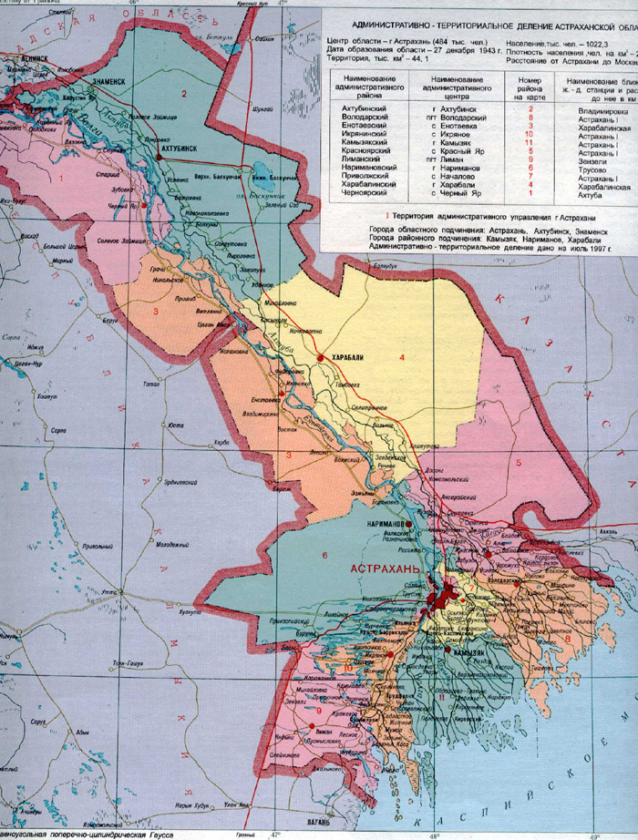
Географическое положение Астраханской области.
Астраханская область раскинулась более чем на сорок тысяч квадратных километров. Это край удивительных природных контрастов благодаря особенностям своего географического положения: на севере и северо-западе она граничит с Волгоградской областью, на востоке – с Казахстаном, на западе – с Республикой Калмыкия, на юге омывается водами Каспийского моря. Область расположена на равнинной поверхности Прикаспийской низменности. Речную сеть образуют Волго-Ахтубинская пойма с большим количеством протоков и сложная дельта Волги со множеством рукавов.

Slide 3
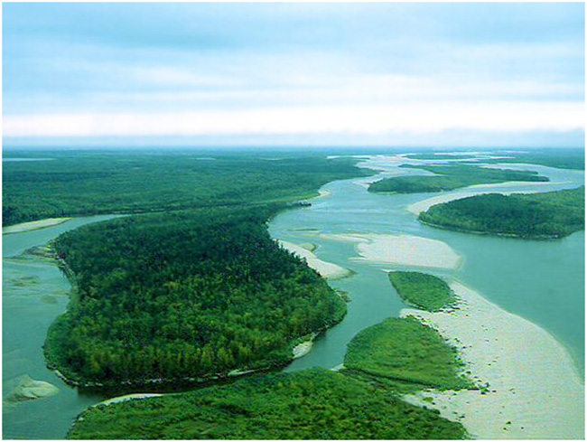
Неповторимость нашего края.
Нижнее Поволжье – одно из красивейших мест России. Богатая гамма природных ландшафтов включает луга, степные просторы, прибрежные леса, густые заросли тростника и редчайшего красивейшего чудо-цветка – лотоса. Островки, ерики, извилистые водные рукава и протоки, ильмени, песчаные барханы, уникальное соленое озеро Баскунчак и неповторимое творение природы – гора Большое Богдо.

Slide 4
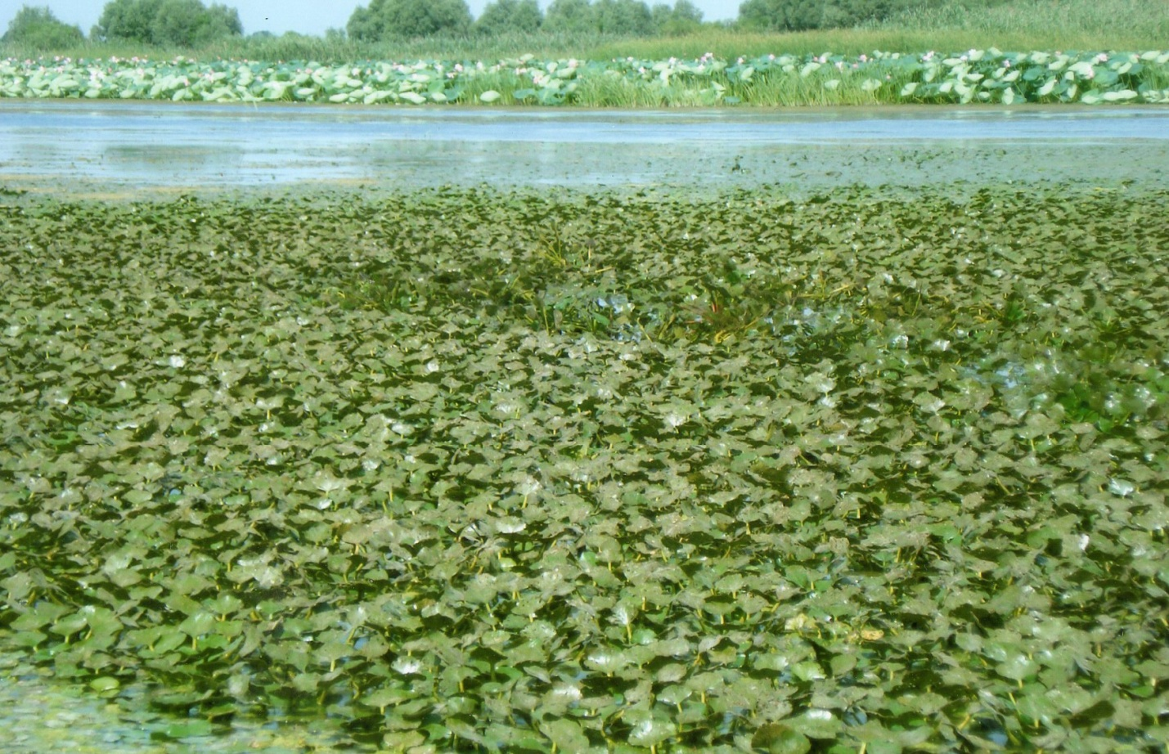
А теперь стоит рассказать о каждой достопримечательности отдельно.
Астраханский государственный природный биосферный заповедник
Был создан в 1919 году. Это один из первых советских заповедников. Расположен он в низовьях дельты Волги, на территории Володарского и Камызякского р-нов, на трех участках: Дамчинском (главный), Трехизбинском и Обжоровском.
Флора заповедника представлена более чем 290 видами, включая реликтовые и эндемичные растения, например , чилим – водный орех.

Slide 5
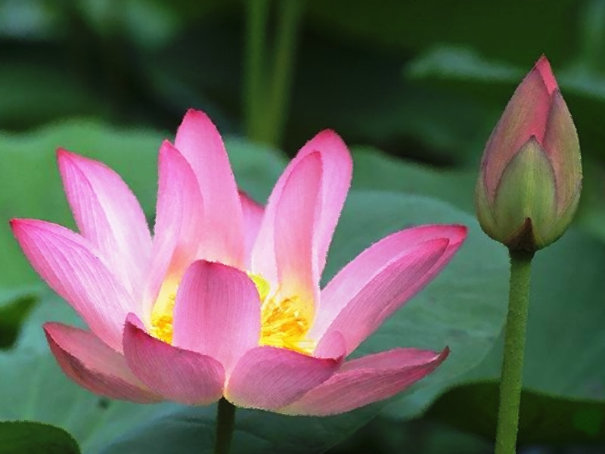
Каспийская Роза
И, конечно, гордость и чудо Астраханского края – лотос. Лотос - настоящее чудо природы. Народы Востока обожествляли его и поклонялись этому необыкновенному растению.
"Каспийская роза" - так называют лотос в Астраханской области. Период цветения лотоса – июль-август – поистине волшебное время.
Огромное количество цветков лотоса распускается здесь почти одновременно, застилая воду сплошным розово-зеленым ковром, будто розовое облако спустилось на воду, или стая каких-то необычайных розовых птиц мерно качается на волнах. Удивительны не только цветы, но и листья этого водного чуда, покрытые восковым налетом. Капелька воды, попавшая на лист лотоса, становится похожа на шарик ртути, скользящий по стеклу. Цветок лотоса распространяет прекрасный тонкий аромат, и над лотосовым полем всегда стоит невидимая дымка чудесного запаха.

Slide 6
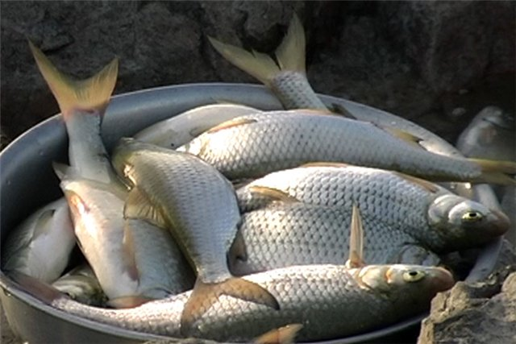
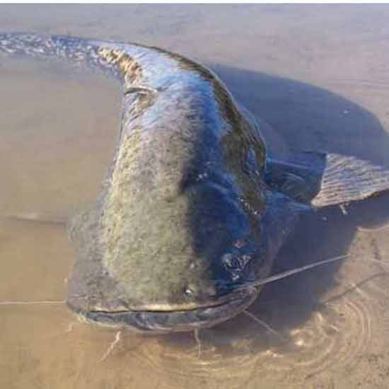
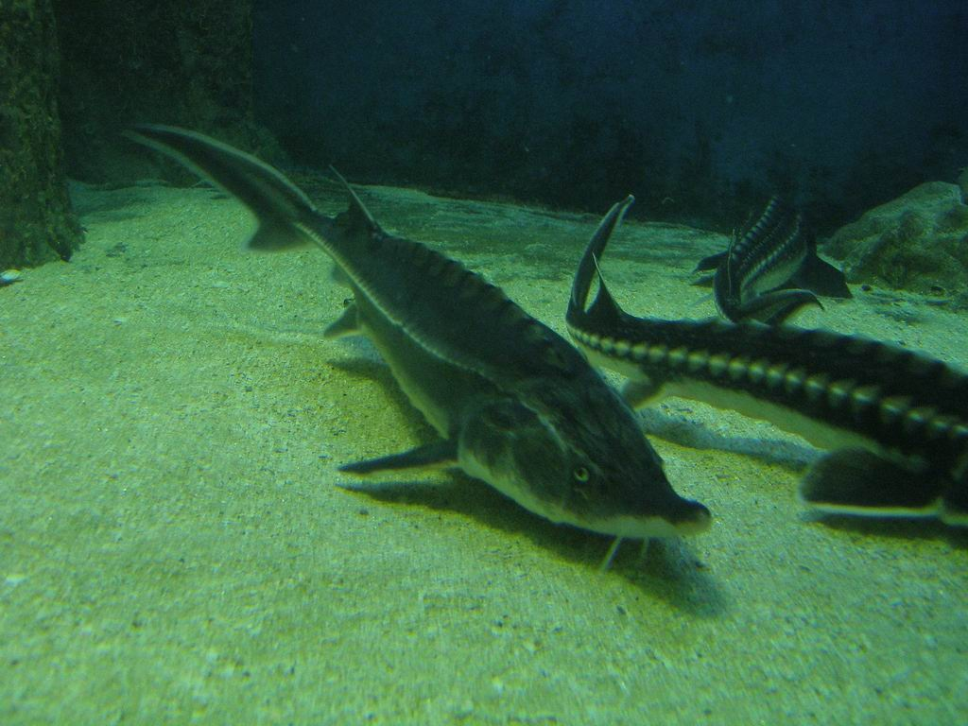
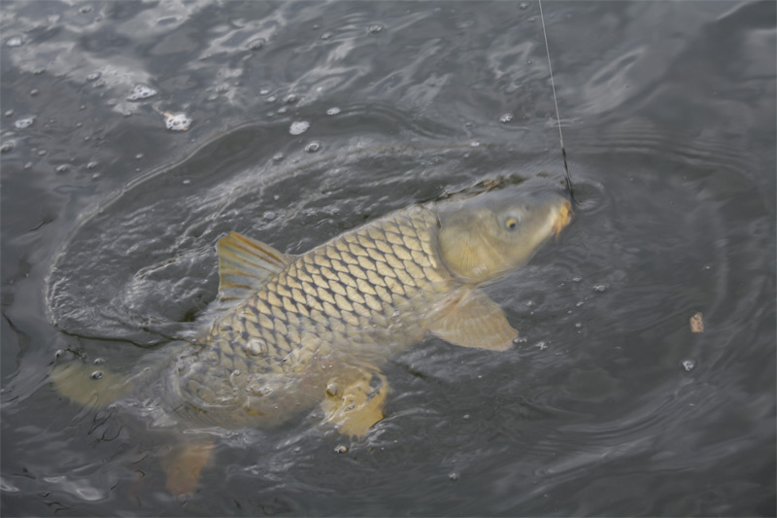
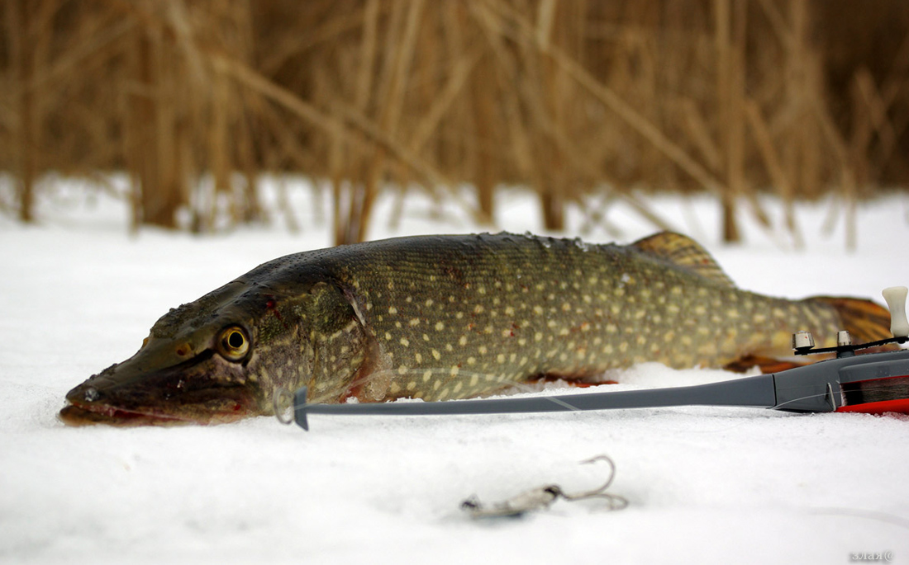
Волга – это поистине рыбное "месторождение". Судак, сазан, лещ, окунь, щука, жерех, сом, карась, красноперка и, конечно, любимая вобла – подводный мир "царицы рек" богат и своеобразен.

Slide 7
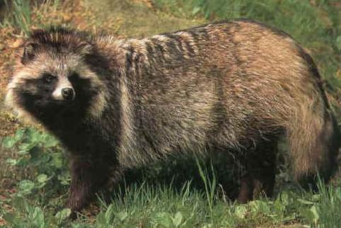
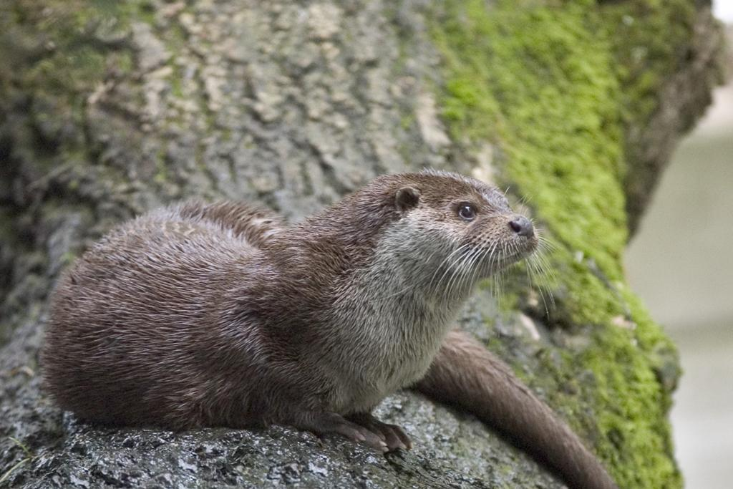
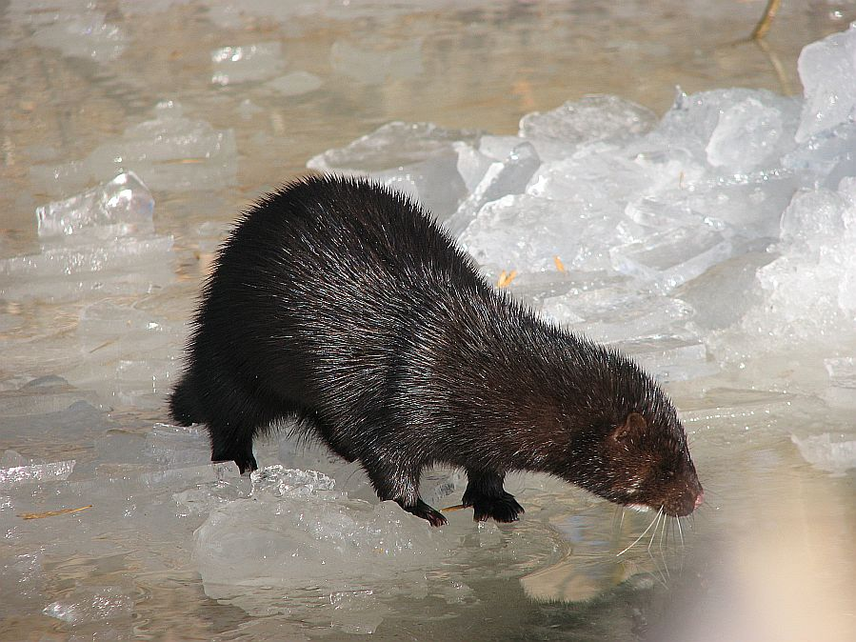
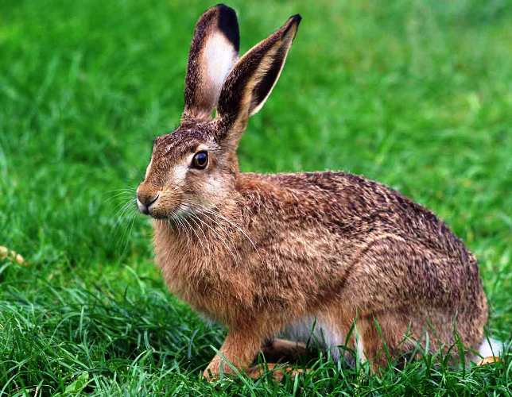
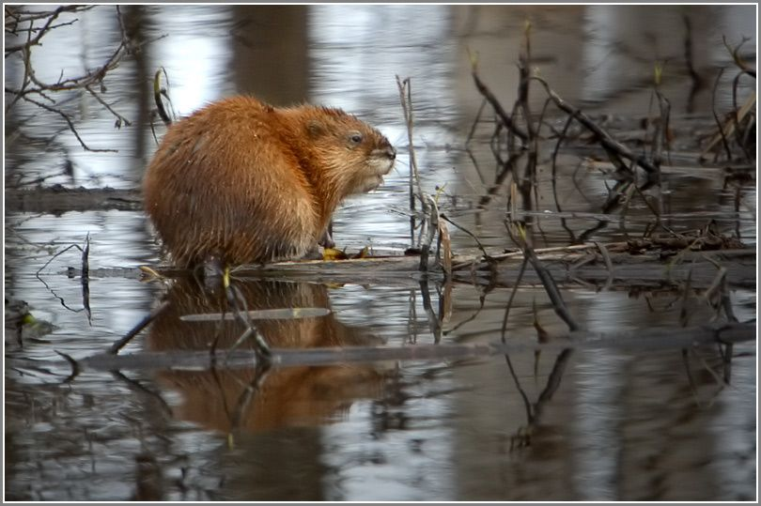
Представители фауны заповедника – это енотовидные собаки, выдра, американская норка, ондатра; встречаются заяц-русак, ласка, бобр, кабан – всего около 30 видов млекопитающих.

Slide 8
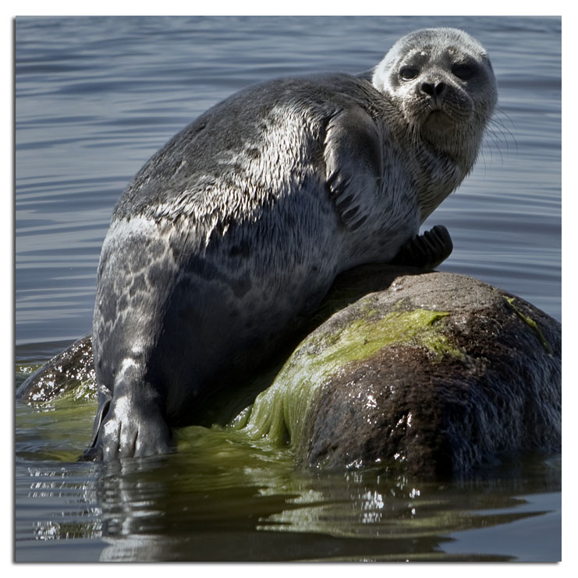
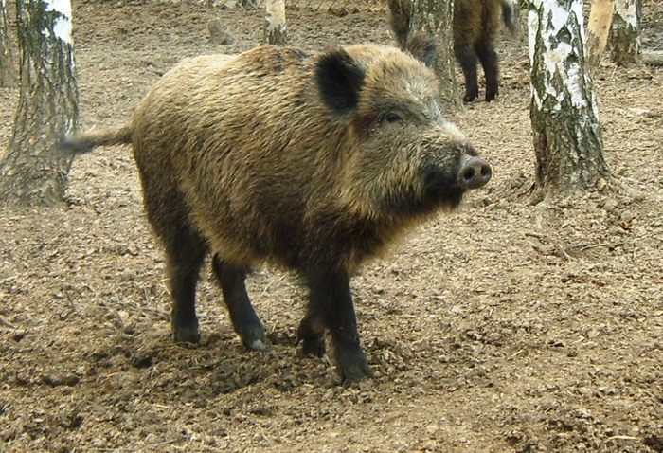
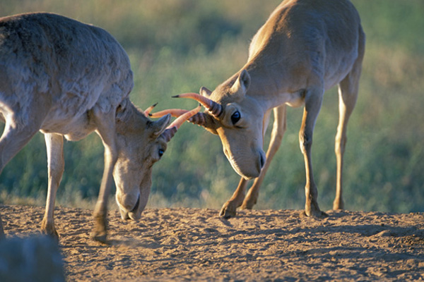
На взморье, если повезет, можно увидеть лежбища каспийского тюленя – нерпы. В тростниковых зарослях дельты Волги – посмотреть на кабана, а на равнинах степей и полупустынь – увидеть реликтовую антилопу - сайгака.

Slide 9
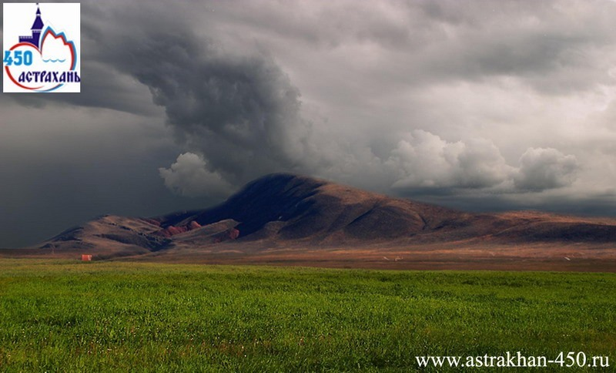
Богдинско-Баскунчакский заповедник.
Один из самых молодых заповедников в нашей стране – был создан в 1997 году. Здесь расположены удивительные памятники природы:

Slide 10
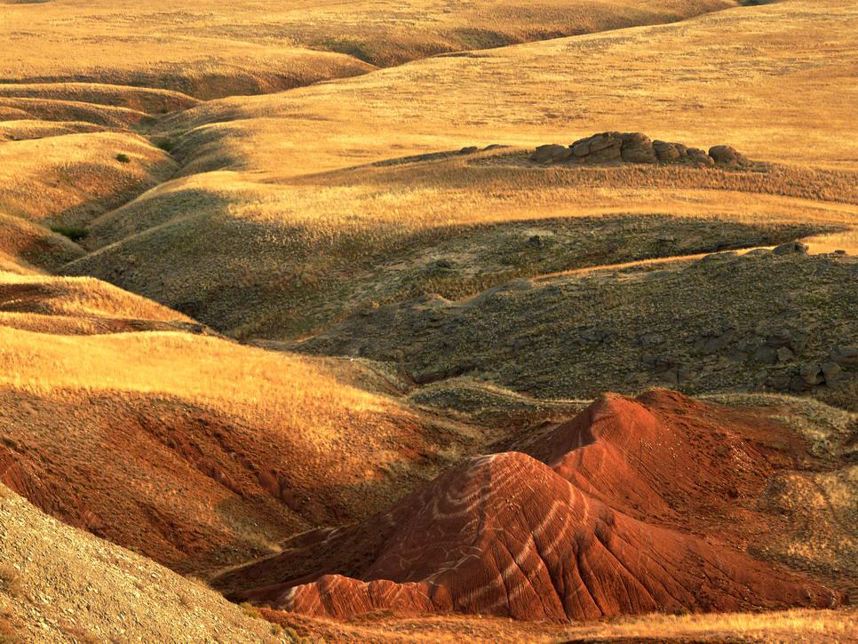
Гора Большое Богдо…
Гора Большое Богдо – неповторимое творение природы не только на Прикаспийской низменности, но и на всей Русской равнине. Она донесла до нас в окаменевшем состоянии остатки мезозойской эры. В обрывах горы находится морской триас с окаменелыми останками животных, живших 200-250 млн. лет назад – это делает гору поистине геологическим музеем под открытым небом. Под горой раскинулся пещерный лабиринт – уникальные карстовые пещеры.

Slide 11
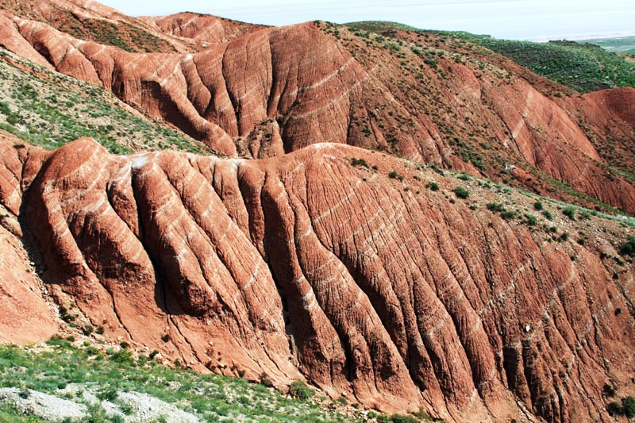
Удивительно то, что гора возвышается на почти идеально плоской равнине – засушливой, покрытой полынно-солянковой полупустынной растительностью. Необычен и цвет горы, он меняется в зависимости от сезона и времени суток. А еще Богдо является "поющей" горой - даже при умеренном движении воздуха на скалистых склонах слышен неясный гул, напоминающий бормотание. Одинокая высокая гора, меняющая окраску, издающая звуки... Не потому ли с древних времен вызывала она мистический ужас у местного населения, порождая множество легенд?.. Не потому ли получила свое название - "Священная гора"?..
ссссссссссссссссссссссссссссссссссмиаиепаиепитптСВВЧиимимимииипрпррптрптпоьхапспасрпсрххх

Slide 12
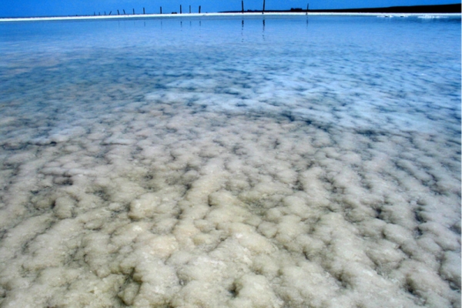
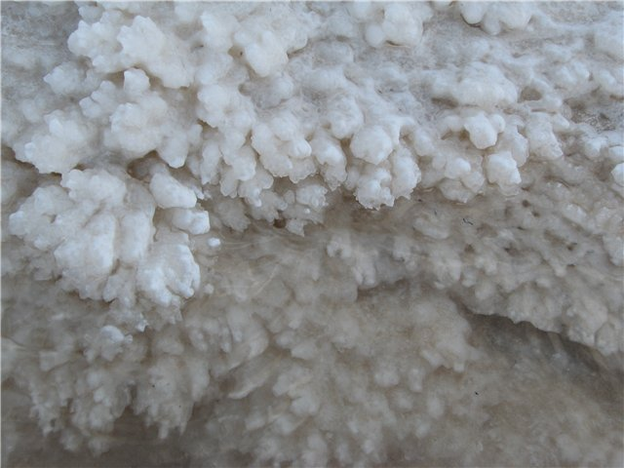
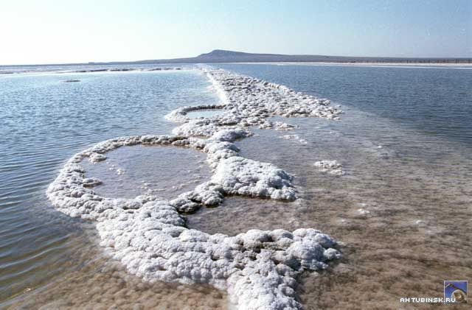
И озеро Баскунчак…

Slide 13
Его характеристика:
Озеро Баскунчак находится недалеко от горы Большое Богдо. Оно не имеет аналогов в мире по своему химически чистому составу добываемой соли, необычайной глубине и мощности залегающих соляных пластов.
Площадь озера составляет примерно 115 кв.км.
Озеро имеет неправильную форму – очевидно, поэтому оно когда-то и получило свое название: "Баскунчак" в переводе с казахского означает "собачья голова". Его называют "Священным озером", а также "Всесоюзной солонкой", ведь баскунчакская соль составляет четыре пятых объема всей российской соли. Баскунчакская соль считается одной из лучших в мире.
Питание озера происходит главным образом за счет многочисленных источников, которые впадают в Баскунчак по его северо-западному берегу. В течение года в озеро поступает более 930 тысяч тонн солей. И в самой котловине за прошедшие времена накопилось огромное количество соли.

Slide 14
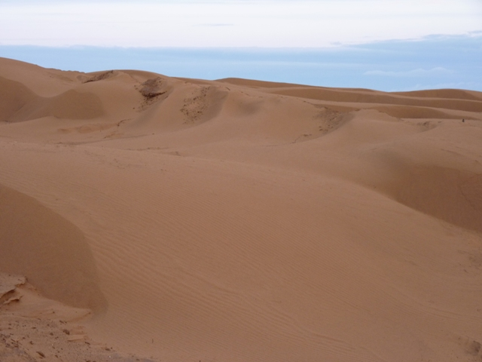
Заказник «Пески Берли»
"Пески Берли" - государственный природный заказник (Харабалинский р-н), был образован в 1998 году в целях сохранения местообитания большого числа видов рептилий, в том числе редких, занесенных в Красную книгу. Это уникальный для Европы природный комплекс. Здесь обитают такие виды пресмыкающихся, как разноцветная и быстрая ящерки, ушастая круглоголовка, круглоголовка-вертихвостка, прыткая ящерица, узорчатый полоз, степная гадюка. Кроме того, заказник представлен растительным разнообразием и богатой фауной.

Slide 15
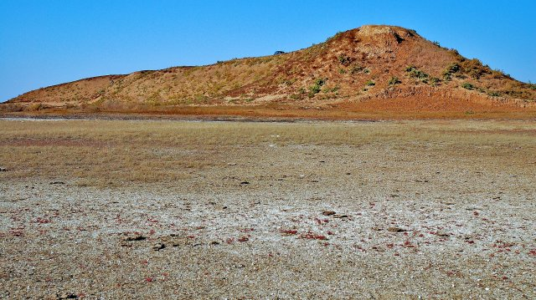
Заказник Ильменно-Бугровой (Икрянинский и Наримановский р-ны)
уникальное природное образование, не имеющее аналогов в мире. Его отличительной особенностью является наличие прямолинейных и параллельно расположенных в широтном направлении так называемых бугров Бэра (названных именем академика Карла Максимовича Бэра, который занимался их изучением),
протяженностью от нескольких сотен метров до 20 км, шириной 200-800 метров и высотой от 5-6 до 20 метров.

Slide 16
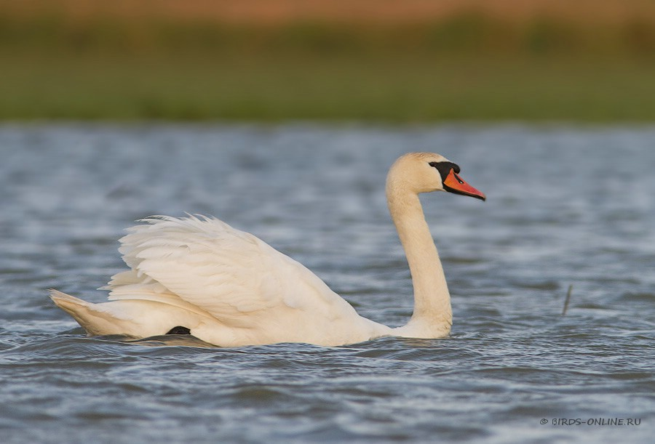
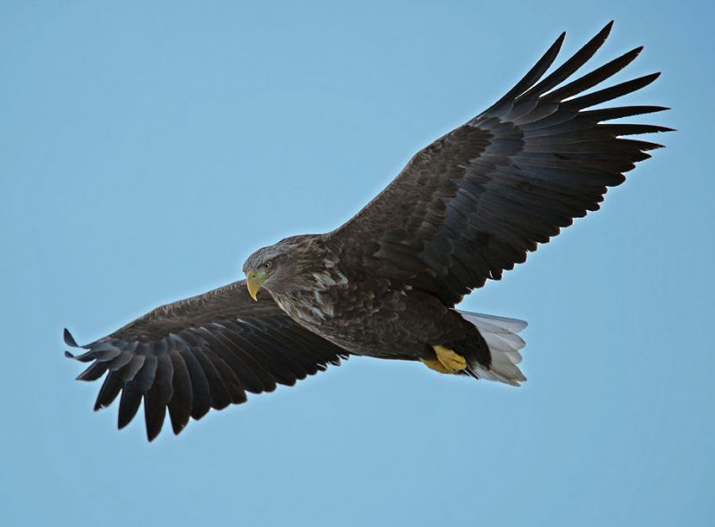
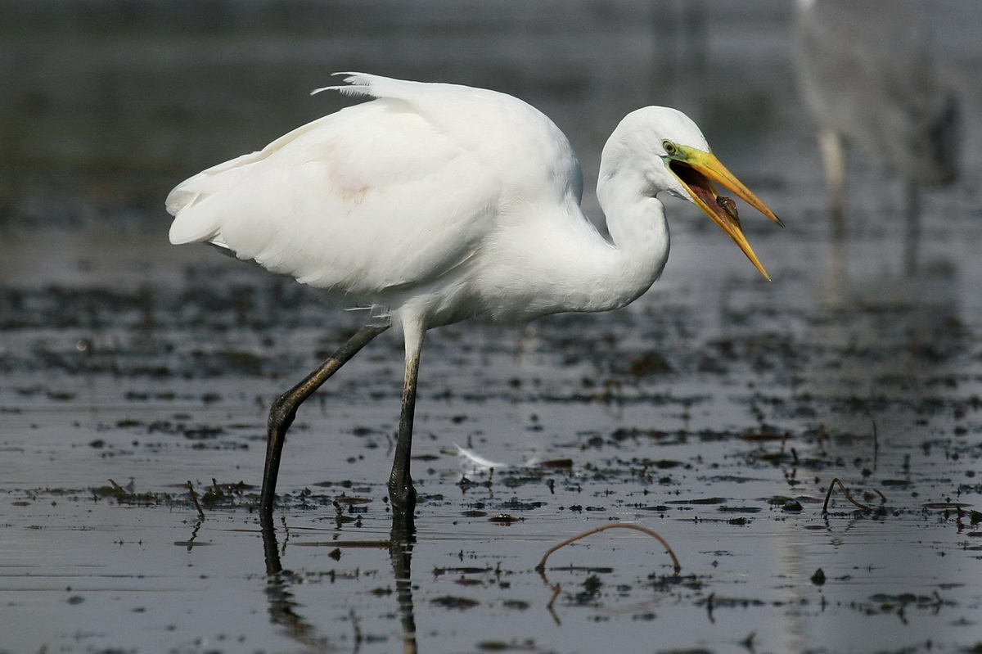
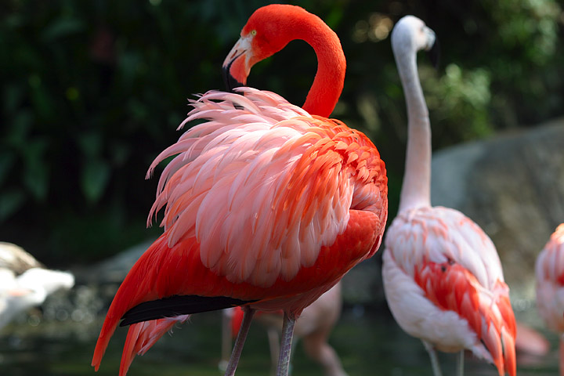
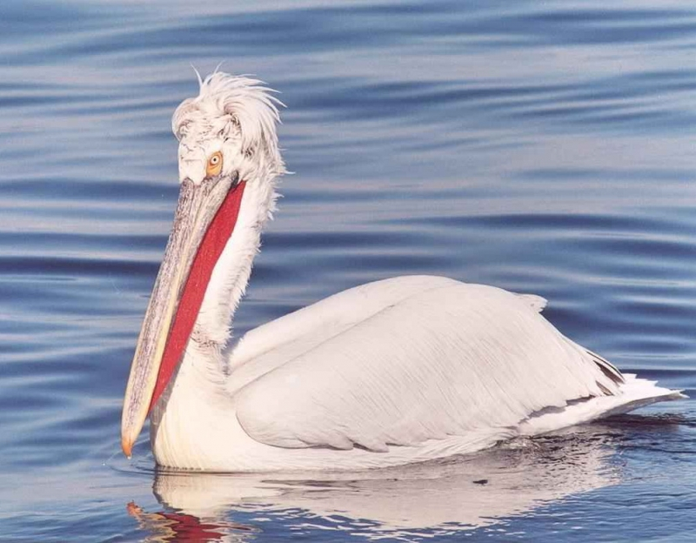
Создан он был в 1995 году с целью сохранения и восстановления популяций редких, занесенных в Красную книгу животных и растений. Здесь можно увидеть величественных лебедей, грозного и гордого орлана, важно расхаживающих цапель, а также фазанов и бакланов.

Slide 17
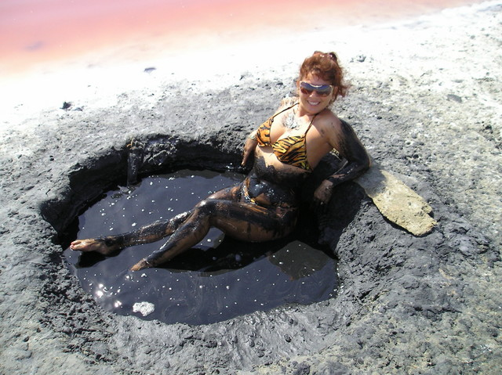
ОЗЕРО «ТИНАКИ»
Озеро – ильмень.
Расположено в 15 км. к северо-западу от г. Астрахани.
Свое название озеро получило от слова «тина», как часто называют илистые отложения, которые накапливаются на дне озера. Илы представляют собой черную кремообразную грязь повышенной минерализации, обогащенную сероводородом.
В 1920 году здесь возник бальнеологический курорт.
Тинакская грязь используется для лечения заболеваний органов опорно-двигательного аппарата и многих других.

Slide 18
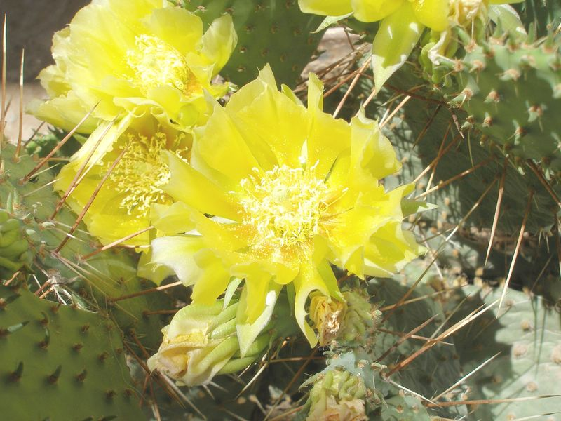
"Урочище Кордон"
Харабалинский р-н.
Этот памятник природы был образован в 1995 году. Представляет собой небольшой участок степного ландшафта. Здесь в естественных природных условиях произрастает экзотический вид мексиканского кактуса из рода опунции. Высота некоторых достигает 0,4 метра. Цветет "мексиканский приятель" в конце мая - начале июня большими желтыми или бледно-розовыми цветками.

Slide 19
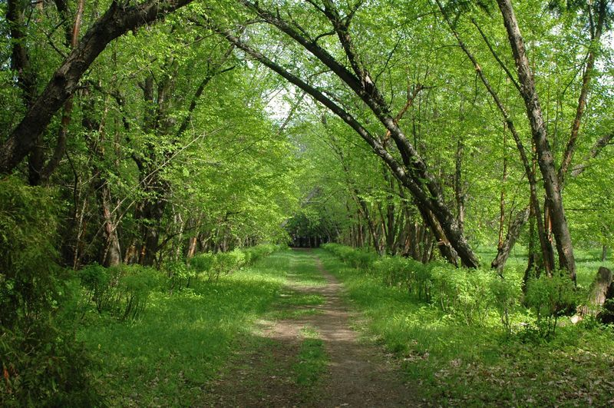
"Орловский лес".
Астраханская область не может похвастаться густыми лесами, так свойственными средней полосе. Красота и своеобразие природы Астраханского края в другом... Но в 15 км севернее города Харабали можно полюбоваться таким памятником природы, как "Орловский лес". Чтобы остановить наступающие пески – настоящее бедствие для здешних мест – в начале 20-го века по инициативе русского лесовода Митрофана Орлова было заложено лесное урочище - опытные дендрологические посадки. В настоящее время на левом берегу реки Ашулук разросся могучий лес уникальных для астраханского климата деревьев.
Орловский лес еще называют "рощей любви". Существует поверье: если осенью с самого могучего дерева в "роще любви" сорвать листок, написать на нем имя любимого и засушить, то и сердце возлюбленного присохнет к тебе навсегда.

Slide 20
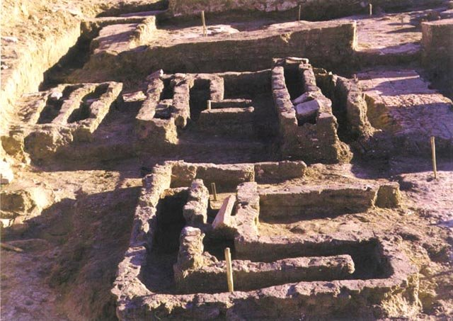
«Чертово городище»
(Икрянинский р-н)
один из живописных участков Астраханского края, ландшафтный и археологический памятник. Здесь находилось золотоордынское поселение 13-14 в.в. От поселения не сохранилось ни построек, ни развалин, но поверхность городища усыпана осколками красноглиняной гончарной керамики, поливной керамики синего, зеленого цвета. Также здесь были обнаружены монеты, стеклянные бусы, обломки металлических предметов. С Чертовым городищем у местных жителей связаны мистические поверья. Говорят, что в дождливые и ветреные весенние вечера на бугре мелькают загадочные огоньки, а из-под земли слышны вздохи. Согласно местным легендам, именно здесь происходит шабаш ведьм. Здесь не растет трава – считается, что это ведьмы вытоптали и выжгли ее…

